Slide 1
Videos recomendados react
Por José Manuel aroca

Slide 2

React.js | Curso Práctico Completo Desde Cero, Para Principiantes. Parte 1, Creación de Proyecto

Slide 3
React.js | Curso Práctico Completo Desde Cero, Para Principiantes. Parte 2, Components, State, JSX

Slide 4
React.js | Curso Práctico Completo Desde Cero, Para Principiantes. Parte 3, Finalizando la App
https://www.youtube.com/watch?v=67ASQxnnyFE

Slide 5
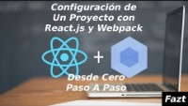
React.js | ConfiguraTu Proyecto con React.js, Webpack, Node.js, y Express

Slide 6
React.js| Consumir Api con Express Desde Cero
https://www.youtube.com/watch?v=cu84h8IoKxU&list=PLL0TiOXBeDai6x37_wQwWX6_qNZUM4FBm&index=5

